Slide 1
A kapernaumi százados bizalma
Olvasmány

Slide 2
Kedves Hittanos Barátom!
Isten hozott!
Internet kapcsolat
Laptop, okostelefon vagy tablet
Hangszóró vagy fülhallgató
Üres lap vagy a füzeted és ceruza
A te lelkes hozzáállásod
A digitális hittanórán
szükséged lesz
a következőkre:

Slide 3
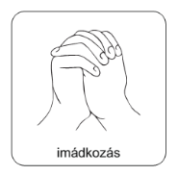
Imádkozzunk!
Azért, hogy a mai órán meg tudjuk hallani és érteni azt az üzenetet, amit Isten személyesen nekünk szán!

Slide 4

Mennyire igazak rád a következő állítások?
Olvasd el az állítást és kattints arra a számra, amelyik hozzád a legközelebb áll!
Az istentiszteleten a kedvenc részem az éneklés.
Teljes mértékben
Egyáltalán nem
Nem igazán
Talán
Persze
1
2
3
4
5

Slide 5
Mennyire igazak rád a következő állítások?
Az istentiszteleten a kedvenc részem az igehirdetés.
Teljes mértékben
Egyáltalán nem
Nem igazán
Talán
Persze
1
2
3
4
5

Slide 6
Mennyire igazak rád a következő állítások?
A prédikációt sokszor nem nagyon értem.
Teljes mértékben
Egyáltalán nem
Nem igazán
Talán
Persze
1
2
3
4
5

Slide 7
Mennyire igazak rád a következő állítások?
Szeretek segíteni a szeretetvendégségnél.
Teljes mértékben
Egyáltalán nem
Nem igazán
Talán
Persze
1
2
3
4
5

Slide 8
Mennyire igazak rád a következő állítások?
Szeretek segíteni a templom takarításnál.
Teljes mértékben
Egyáltalán nem
Nem igazán
Talán
Persze
1
2
3
4
5

Slide 9
Mennyire igazak rád a következő állítások?
Szeretek segíteni a kertgondozásnál.
Teljes mértékben
Egyáltalán nem
Nem igazán
Talán
Persze
1
2
3
4
5

Slide 10
Mennyire igazak rád a következő állítások?
Szeretek részt venni a nyári táborokban.
Teljes mértékben
Egyáltalán nem
Nem igazán
Talán
Persze
1
2
3
4
5

Slide 11
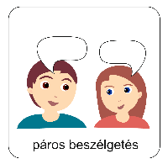
Beszélgessetek a padtársaddal a következő kérdésekről!
Mit jelent számodra az istentisztelet? Hogyan magyaráznád el egy olyan embernek, aki még sose hallott róla?
Melyik a kedvenc részed az istentiszteleten? Miért?
Milyen lenne az az istentisztelet, amire szívesen járnál?
Mit gondolsz, mi indítja az embereket, hogy tettekben is megmutassák hitüket?
Volt olyan kérdés, ami elgondolkodtatott ezek közül?

Slide 12

Istentisztelet
Az istentisztelet szót leggyakrabban a vasárnapi templomi eseményre használjuk.
Az istentiszteleten Isten és ember találkozása történik meg méltó formában és méltó tartalommal. A középpontban Isten Igéje áll.

Slide 13
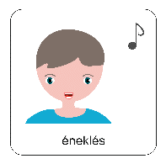

A mai órán egy római századossal ismerkedünk meg, ezért énekeljük el a Légy Krisztusnak jó katonája kezdetű éneket.
Énekeljünk!
a zene elindításához kattints

Slide 14
Szókereső
Az szókeresőben olyan kifejezéseket találsz, amelyek a kapernaumi százados történetéhez kapcsolódnak. Keresd meg őket!
A feladat eléréséhez kattints a könyvre!

Slide 15
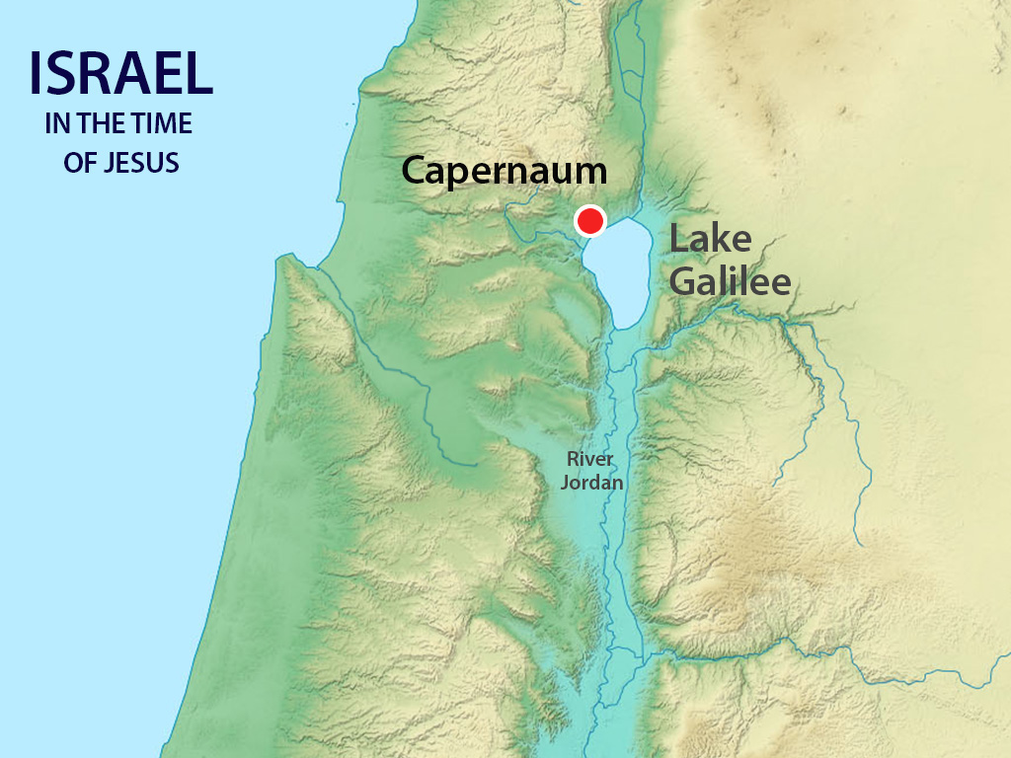

Miután befejezte minden beszédét, amelyet a nép füle hallatára mondott, bement Kapernaumba.
Jézus meggyógyítja a kapernaumi
százados szolgáját
(Lukács 7,1-10)
Sweet Publishing / FreeBibleimages.org

Slide 16
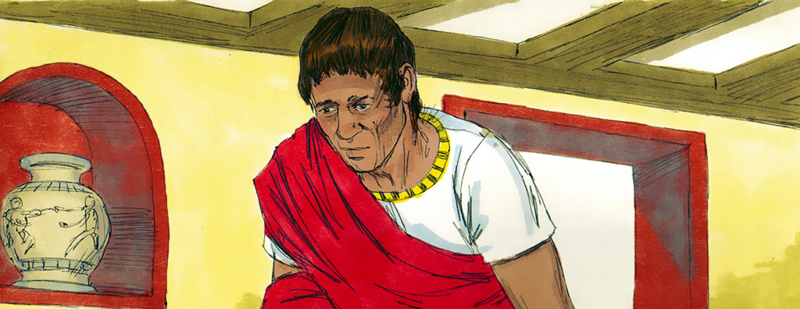
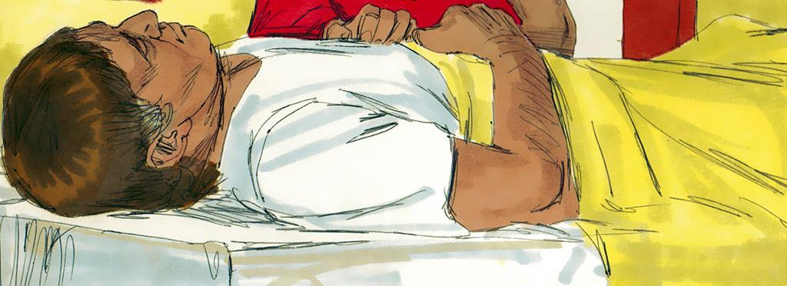
Egy századosnak volt egy szolgája, akit nagyon kedvelt,
s aki most beteg volt, és haldoklott.
Sweet Publishing / FreeBibleimages.org

Slide 17
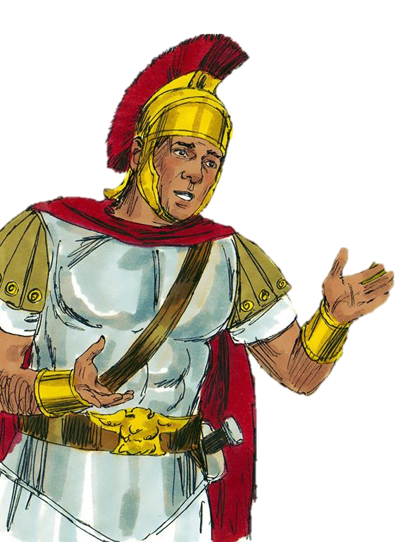
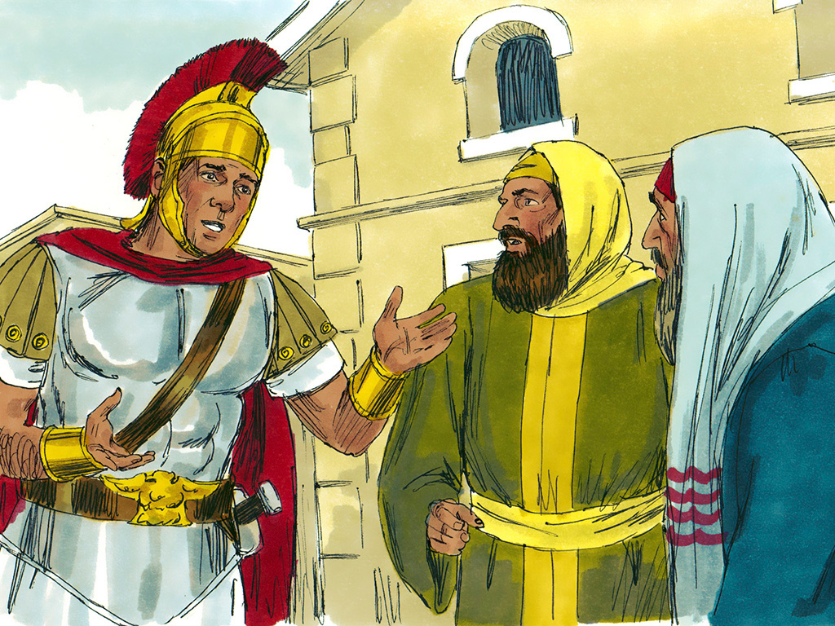
Amint hallott Jézusról, elküldte hozzá a zsidók véneit, és kérte őt, hogy jöjjön el, és mentse meg a szolgáját.
Sweet Publishing / FreeBibleimages.org

Slide 18
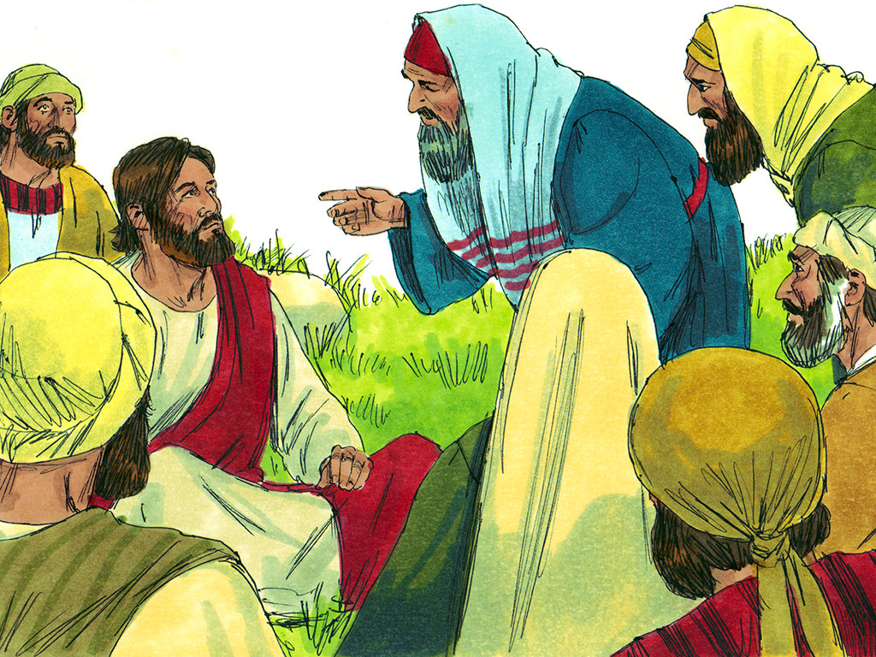
Amikor odaértek Jézushoz, sürgetve kérték:
Méltó arra, hogy megtedd ezt neki, mert szereti népünket, ő építtette a zsinagógát is nekünk.
Sweet Publishing / FreeBibleimages.org

Slide 19
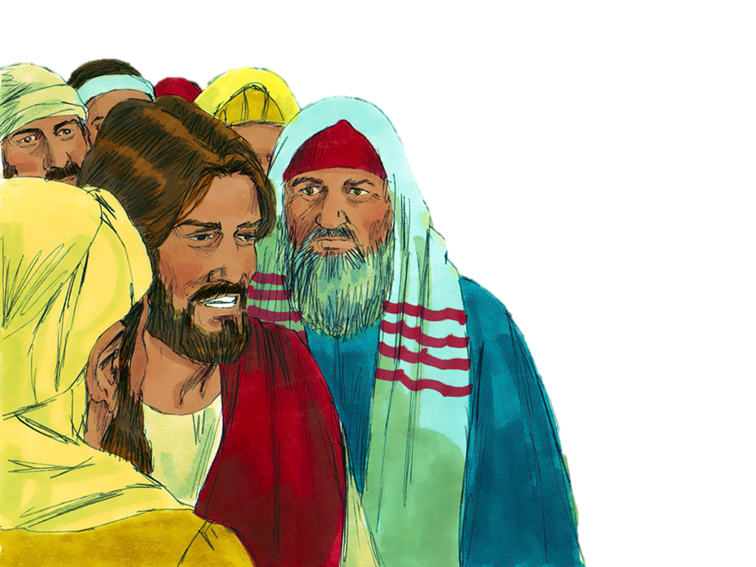
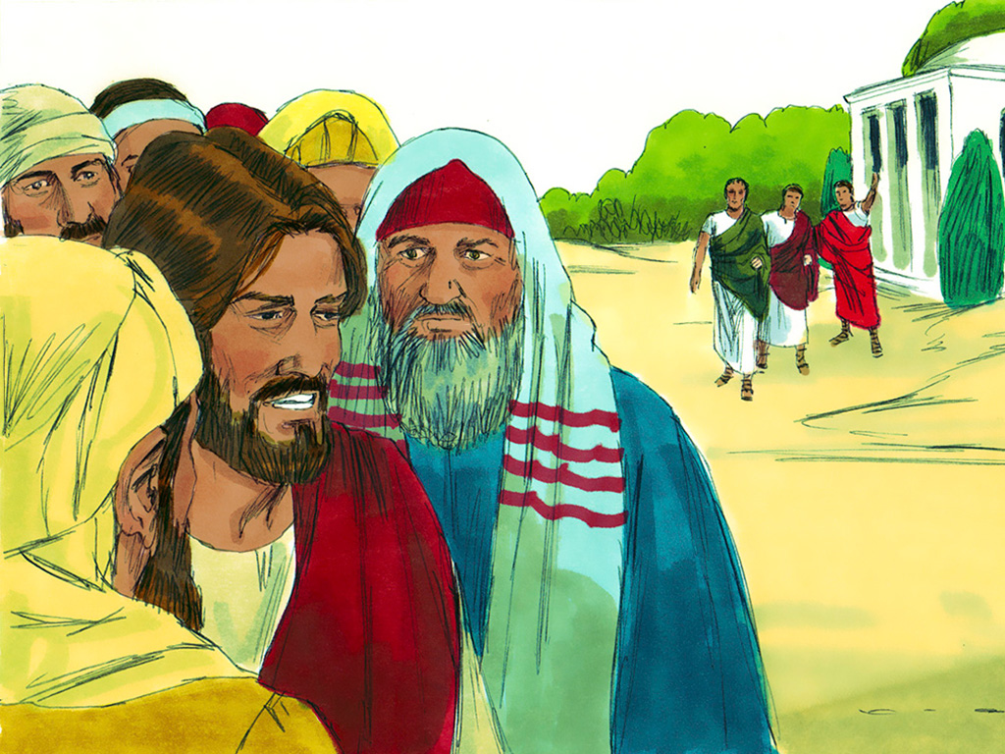
Jézus pedig elindult velük. Amikor már közel járt a házhoz, a százados eléje küldte barátait, és ezt üzente neki:
Uram, ne fáradj, mert nem vagyok méltó arra, hogy hajlékomba jöjj.
Sweet Publishing / FreeBibleimages.org

Slide 20
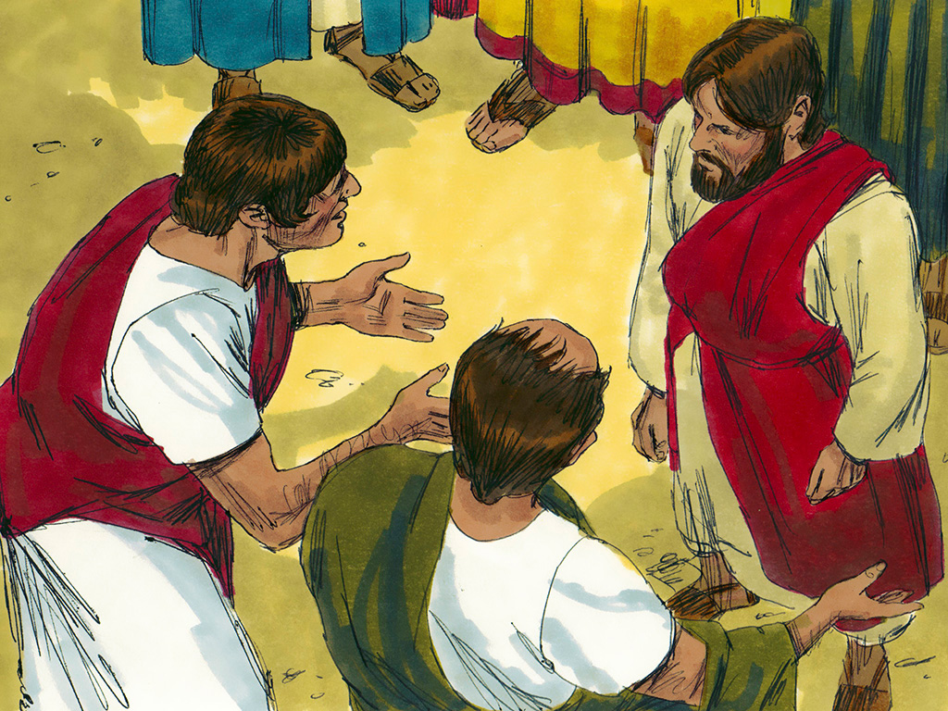
Mert én is hatalom alá rendelt ember vagyok, és nekem is vannak alárendelt katonáim.
Ha szólok az egyiknek: Menj el – akkor az elmegy; és a másiknak: Jöjj ide – akkor az idejön; és ha azt mondom a szolgámnak: Tedd meg ezt – akkor az megteszi.
Ezért magamat sem tartottam méltónak arra, hogy elmenjek hozzád, hanem csak szólj, és meggyógyul a szolgám.
Sweet Publishing / FreeBibleimages.org

Slide 21
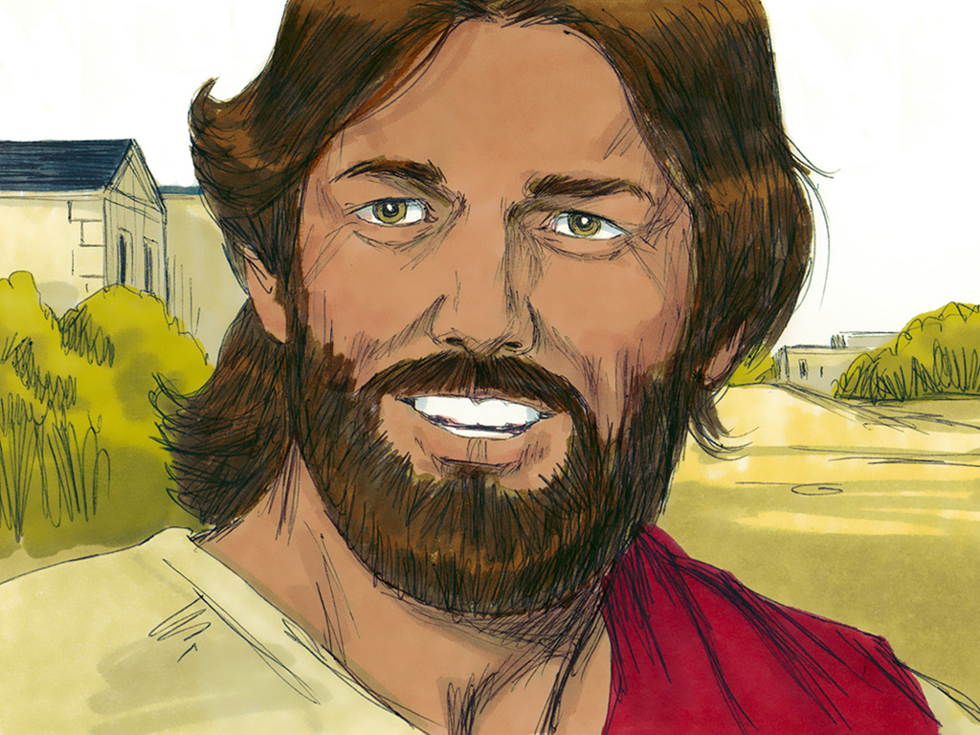
Amikor Jézus ezt meghallotta, elcsodálkozott rajta,
Sweet Publishing / FreeBibleimages.org

Slide 22
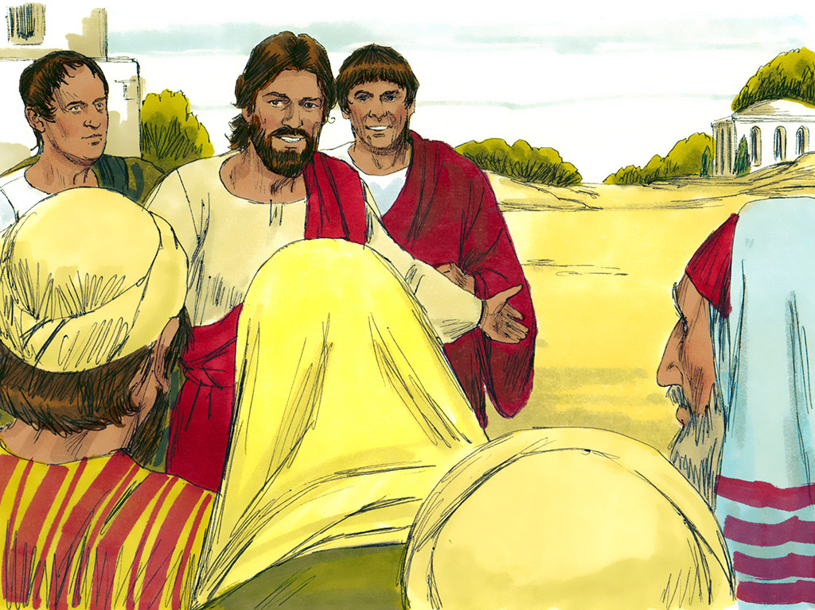
és hátrafordulva így szólt az őt követő sokasághoz:
Mondom nektek, Izráelben sem találtam ekkora hitet.
Sweet Publishing / FreeBibleimages.org

Slide 23
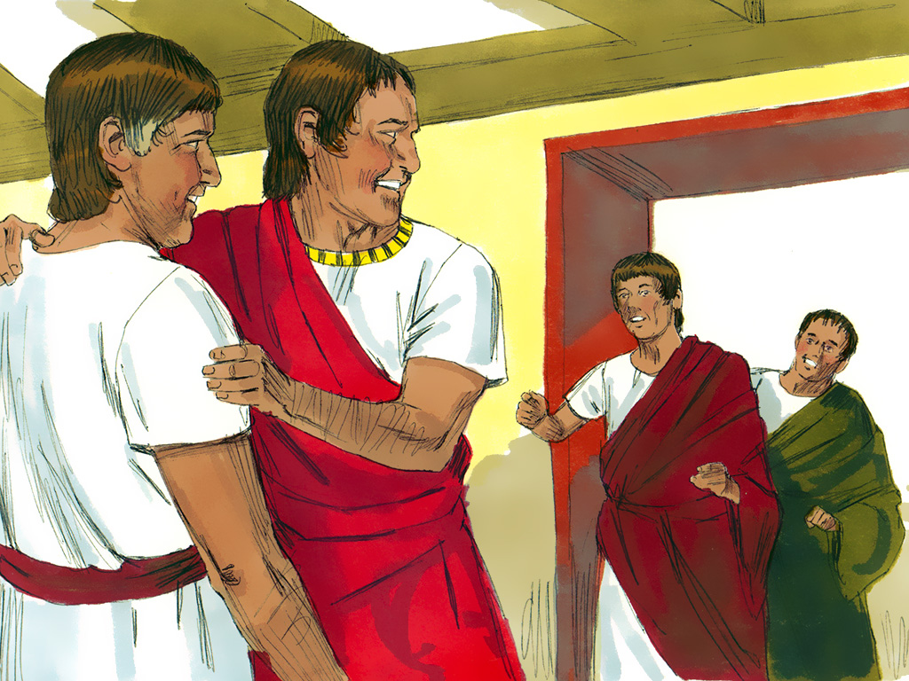
Amikor a küldöttek visszatértek a házba, a szolgát egészségesen találták.
Sweet Publishing / FreeBibleimages.org

Slide 24
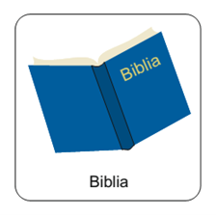
Lukács 7,1-10
Olvassátok el újra a történetet a Bibliából és közben gyűjtsétek ki a történet szereplőit és a tetteiket.
Ha nincs papír alapú Bibliád, akkor kattints a képre az online elérhetőségért.

Slide 25

Beszélgessetek a következő kérdésekről!
Mely tettekhez tudnád kapcsolni a hitet? Hogyan mutathatjuk meg a hitünk?
Mit gondolsz, mi indítja az embereket, hogy tettekben is megmutassák hitüket?
Miért fontos, hogy a cselekedeteinken is látsszon a hitünk?
Szerinted egy ember hitéről mit mutat meg az, ha a saját pénzéből ad, hogy templomot építsenek vagy hozzanak rendbe belőle?
Gondolj vissza az előző kérdésekre! Ki hogyan tudja megmutatni legjobban a hitét? Hozzád melyik szolgálati terület áll a legközelebb?

Slide 26

Hit és tettek
A kapernaumi százados római katona létére építtetett zsinagógát, hogy istentiszteleti helyük legyen a város lakóinak. Hitét az egész város elismerte, hiszen egyáltalán nem volt jellemző, hogy a zsidók vénei kiálljanak egy római katona mellett, és azt mondják, hogy méltó arra, hogy egy rabbi, azaz Jézus elmenjen hozzá. Üzenete azt jelentette Jézusnak, hogy a katona hisz az Ő hatalmában. Elismerte a százados, hogy Jézus ereje mindenre elég. Ezzel a Krisztusban való bizalmát ismerte el.

Slide 27
Hit és tettek
A kapernaumi százados zsinagógát épített. Így hétről hétre összegyűlhettek az emberek, hogy tiszteljék Istent. Istent tisztelni sokféleképpen lehet. Az vesz részt igazán Isten tiszteletében, aki nem csak jelen van egy istentiszteleten, hanem hitével, imádságával és tetteivel válaszol mindarra, amit ott hall. Ez a százados megélte ezt azáltal, hogy nemcsak szavakkal fejezte ki, hanem cselekedett.
istentisztelet = hit + tettek
keresztyén élet
Isten tisztelete

Slide 28

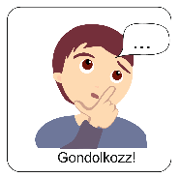
Hit: kapcsolat Istennel, megnyitom a szívemet Isten felé.
Tettek: kapcsolat a felebarátommal, megnyitom a szívemet a másik ember felé.
Hogyan értelmezed a következő rajzot az itt található definíciók alapján?

Slide 29
„Én is meg fogom neked mutatni cselekedeteim alapján a hitemet.”
(Jak 2,18)
Memorizáld a mai aranymondást, hogy emlékeztessen a hétköznapokon, mikor megmutathatod a cselekedeteiddel a hitedet.

Slide 30
Imádkozzunk!
Azért, hogy meg tudjuk mutatni a hitünket a tetteinkkel.

Slide 31
Mi Atyánk, aki a mennyekben vagy,
szenteltessék meg a te neved,
jöjjön el a te országod, legyen meg a te akaratod,
amint a mennyben, úgy a földön is;
Mindennapi kenyerünket add meg nekünk ma,
és bocsásd meg vétkeinket, miképpen mi is megbocsátunk az ellenünk vétkezőknek;
És ne vígy minket kísértésbe, de szabadíts meg a gonosztól;
Mert tied az ország, a hatalom és a dicsőség mindörökké.
Ámen.
(Mt 6,9-13)

Slide 32
Áldás békesség!
A PPT-ben felhasznált képek a https://slidesgo.com
és a https://www.freebibleimages.org internetes oldalon
találhatóak és ingyenesen letölthetők!

